Slide 1
（一）密码学部分
信息安全基础
信息安全基础
山东农业大学信息学院
王秀丽
wxlran@163.com

Slide 2
（一）密码学部分
1
密码学发展和古典加密
对称加密
公钥加密
密码学应用
2
3
4

Slide 3
（一）密码学部分
4
密码学应用——认证
  要点
  安全目标与安全服务辨析
  消息鉴别
  身份认证

Slide 4
安全目标与安全服务辨析

Slide 5
从加密到完整性
信息安全的目标
机密性
完整性
可用性
真实性
责任性
存款
20,000
账户**
成功
转账
失败
加密能达成机密性，但并不保障完整性
加密
密文重组
接收方解密：“存入…..失败”
攻击者没有破译明文，但达到了篡改目的

Slide 6
安全服务
数据完整性：确保收到的数据确实是授权实体发出的，无篡改、插入、删除或重放
认证：确保通信实体是所声称的实体。
消息鉴别
消息认证
身份认证
安全文献中许多术语尚未达成广泛一致，术语“完整性”integrity有时用来指信息安全的所有方面。认证authentication有时既用来指身份验证，又用来指完整性下的各种功能。

Slide 7
术语辨析——识别、鉴别、认证
识别：Identification，声明who you are
——身份说明
鉴别：Authentication，证明who you are
——真伪性
认证：Certification，证实what you can do
——资格审查
一般，鉴别在识别之上，认证在鉴别之上。authentication和certification均可译为“认证”，需根据上下文语境区分其功能。
Notes:
一般，authentication和certification均可译为“认证”。authentication也译作“鉴别”，指确保实体是所声称的实体；certification指由充分可信的第三方证实某一经鉴定的产品或服务复合特定标准或规范性文件的活动。要根据上下文加以区分。
鉴别：authentication 真伪性
(1) A process used to verify the integrity of transmitted data, especially a message
用来验证发送的数据,特别是一个信息的完整性的过程
(2) The act of establishing the identity of users when they start to use the system
在用户开始使用系统时对其身份进行的确认
认证：Certification 资格审查
In computer security, the technical evaluation made as part of and in support of the accreditation process, that established the extent to which a particular computer system or network design and implementation meet prespecified security requirements
计算安全学用语,指为了鉴定一个计算机系统或网络的设计和它提供的手段在多大程度上能满足预定的安全要求而进行的技术评估

Slide 8
术语辨析
RFC2828 INTERNET SECURITY GLOSSARY
$ identification
  (I) An act or process that presents an identifier to a system so that the system can recognize a system entity and distinguish it from other entities. (See: authentication.)
$ authentication
  (I) The process of verifying an identity claimed by or for a system entity.……Authentication services depend, by definition, on companion data integrity services.
  (C) An authentication process consists of two steps: Identification step……; Verification step……
$ certification
  (I) Information system usage ……(See: accreditation.)
  (I) Digital certificate usage……(See: certify.)
  (I) Public key usage: ……(See: X.509 public-key certificate.)
Notes:
$ authentication
(I) The process of verifying an identity claimed by or for a system entity. (See: authenticate, authentication exchange,
authentication information, credential, data origin
authentication, peer entity authentication.)
(C) An authentication process consists of two steps:
1. Identification step: Presenting an identifier to the security
system. (Identifiers should be assigned carefully, because
authenticated identities are the basis for other security
services, such as access control service.)
2. Verification step: Presenting or generating authentication
information that corroborates the binding between the entity
and the identifier. (See: verification.)
(C) See: ("relationship between data integrity service and
authentication services" under) data integrity service.——
Although data integrity service is defined separately
from data origin authentication service and peer entity
authentication service, it is closely related to them.
Authentication services depend, by definition, on companion data
integrity services. Data origin authentication service provides
verification that the identity of the original source of a
received data unit is as claimed; there can be no such
verification if the data unit has been altered. Peer entity
authentication service provides verification that the identity of
a peer entity in a current association is as claimed; there can be
no such verification if the claimed identity has been altered.

Slide 9
认证（authentication）指核实真实身份的过程，是防止主动攻击的重要技术。可分两个方面：
  消息鉴别/消息认证
  身份识别/身份认证/实体认证
  认证理论中一般将信源识别和发送信息的完整性检验两者作为一个整体进行讨论。

Slide 10
注意，认证也不自动提供保密性。
认证和保密是两个不同的属性，根据应用场合选择。有的应用没有时间，或数据量大没有足够的资源解密；有时候应用就需要明文（如一些广播消息要求用明文发送，接收方不需要解密，广播消息的认证可以只在一个负责监控的接收方进行，再根据认证结果决定是否报警。）

Slide 11
消息鉴别

Slide 12
消息鉴别/认证 message authentication
消息认证是一种允许通信者验证所收消息是否可信的措施。当消息、文件、文档或其他数据集合是真是的，且来自合法信源，就称其为可信的。
包括两个方面：
验证消息内容是否被篡改
验证信源是否可信
* 还可能希望验证消息的时效性（时间戳）及实体间消息流的相对顺序（序列号）
  上述都属于数据完整性范畴

Slide 13
消息认证码
  利用私钥产生一小块数据，将其附到消息上。

Slide 14
消息鉴别/认证 message authentication
消息鉴别机制：
  对称加密的鉴别
  消息鉴别码MAC
  散列函数
  数字签名机制
  无条件安全鉴别码
一般情况下
（有密钥，需解密）
（有密钥，不解密）
（无密钥，不解密）
（有密/私钥，需验证）

Slide 15
消息鉴别机制——对称加密的鉴别
在加密的基础上能实现简单的消息鉴别
一定程度上验证了消息源：发送和接收方共享一个密钥，只有真正的发送者才能够成功为对方加密
一定程度上验证完整性：解密后的消息里带有错误检测码和序列，可被接收者用于确认消息是否被篡改过，序列号是否正常（在ECB模式下分组重排仍是威胁）

Slide 16
消息鉴别机制——消息鉴别码MAC
发 方
收 方
消息M
消息M
消息M
F
K
MAC_{M}
K
MAC_{M}
比较
MAC‘
F
MAC_{M}

Slide 17
消息鉴别机制——消息鉴别码MAC
消息的发送者所做的：
  ①对要发送的消息，使用一个收发双方共享的密钥和一定算法产生一个短小定长的数据分组，称认证码
  MAC = F(K_{AB},M)
  M是可变长的报文， K_{AB}是共享密钥，MAC是定长的认证码
  ②将认证码与消息明文（不关注消息是否保密）一起发送出去。

Slide 18
消息鉴别机制——消息鉴别码MAC
消息的接收方所做的：
  ①对收到的明文消息用同样的密钥和算法计算得MAC’；
  ②验证MAC’与收到的MAC是否相同；

Slide 19
消息鉴别机制——消息鉴别码MAC
  验证了完整性：明文被篡改为M’，攻击者要计算一个新认证码F(K_{AB},M’)才能通过认证，但显然，没有密钥K_{AB}攻击者无法得出认证码。所以只有完整的消息才能被验证MAC是匹配的。
  验证了消息源：正确的MAC是利用密钥生成的。所以如果MAC匹配，意味着发送方是具有密钥的合法发送者；
  * 若消息中包含序列号，接收者还可以确认消息的正确顺序

Slide 20
Mac的生成方法
  许多算法可用于MAC生成，FIPS PUB 113就推荐使用DES，选择密文的最后几个比特用作MAC。
  生成MAC的过程虽然类似加密，但算法是不需要可逆的，所以许多认证函数由于设计的数学特性，相比加密更不容易被攻破。

Slide 21
消息鉴别机制——单向散列函数
  单向散列函数是消息认证码的一种变形
  MAC = E(K,H(M))
发 方
收 方
消息M
消息M
消息M
H
MAC_{M}
比较
MAC_{M}
MAC_{M}
D
MAC_{M}
密钥K
或私钥PRa
H
密钥K
或公钥PUa
MAC_{M}
E

Slide 22
消息鉴别机制——单向散列函数
  散列函数也可将任意长度的明文消息作为输入，生成定长的唯一的消息摘要。与MAC不同是消息摘要的生成不需要密钥。
  利用单向散列函数进行消息认证，消息摘要须以可信形式传送，所以实际上仍会用到加密，只是加密的对象不是整个消息而是消息摘要，计算量很少。

Slide 23
消息鉴别机制——单向散列函数
  基于软硬件实现速度、成本、专利等方面的考虑，人们很希望有“利用散列函数但不使用加密”的消息认证技术——带密钥散列MAC。
  MAC = H(K,M)
发 方
收 方
K
K
消息M
消息M
消息M
消息M
H
MAC
H
K
MAC
MAC
K
比较
MAC
Notes:
单向散列函数（one-way hash function）：压缩函数、收缩函数，它是现代密码学的中心。
散列函数长期以来一直在计算机科学中使用，把可变长度的输入串（叫做预映射，pre-image）转换成固定长度的输出串（叫做散列值）的一种函数。

Slide 24
HMAC算法——带密钥散列MAC的标准
HMAC算法由Bellare等人在1996年提出，1997年在RFC-2104中发布，之后成为事实上的Internet标准，包括IPsec协议在内的一些安全协议都采用了HMAC算法。
HMAC结构已成为带密钥散列MAC的标准方法。
K＋
ipad
bbit
bbit
bbit
S_{i}
Y₁
Y₂
Y_{l-1}
IV
nbit
Hash
K＋
opad
nbit
H(S_{i}‖M)
bbit
填充到bbit
S_{o}
IV
nbit
Hash
nbit
HMAC_{K}(M)
HMAC算法结构框图

Slide 25
HMAC算法描述
在K的左边填充0以产生bbit长的K＋；
将K＋与ipad按位异或产生bbit长的Si；(ipad=b/8次00110110)
将M 附加在Si后；
将上一步产生的数据输入Hash函数，输出H(Si‖M)；
将K＋与opad按位异或产生bbit长的So；(opad=b/8次01011100)
将第（4）步产生的H(Si‖M)填充到bbit长后，附加在So后；
将上一步产生的数据输入Hash函数，输出结果HMACK(M)。
说明： K＋与ipad按位异或以及K＋与opad按位异或，其目的是将K中一半的位取反，只是两次取反的为置不同；而Si和So相当于以伪随机的方式从K产生了两个密钥，用于Hash函数中压缩函数的处理。
其中，Hash为嵌入的Hash函数（如MD5、SHA-1）；IV为嵌入Hash函数的初始向量；K为密钥，如果密钥长度大于b，则将密钥输入嵌入的Hash函数以产生一个nbit长的密钥；K＋是经左边填充0满足长度为b的K；ipad为重复b/8次的00110110（ox36）；opad为重复b/8次的01011100（ox5C）；
HMAC算法的安全性取决于嵌入其中的Hash函数的安全性。已经证明了算法的强度与嵌入的Hash函数的强度之间的关系。对HMAC的攻击等价于对嵌入的Hash函数的两种攻击之一：(1) 对于Hash函数的初始向量IV是随机或秘密的，攻击者能够计算压缩函数的一个输出；(2) 对于Hash函数的初始向量IV是随机或秘密的，攻击者能够找到Hash函数的碰撞。

Slide 26
练习
要发送“明天9点小树林见面，Mr.right”，下面各方式应该如何构造要发送的消息？分析如何鉴别信息未被篡改。
  消息通用形式都是 M | MAC
  MAC
  MAC = F(K_{AB},M)
  散列函数
  MAC = E(K,H(M))
  带密钥散列函数
  MAC = H(K,M)

Slide 27
对单向散列函数的要求
对任意长度的数据分组产生固定长度的输出。（压缩）
函数是可公开的，其安全性来源于它的计算单向性。给定M，计算h=H(M)简单，但给定h，H，无法恢复出原始输入的内容M。（单向）
安全散列函数应该是无冲突的。
  弱抗冲突：给定消息M，找不到M‘，使H(M)=H(M’)
  强抗冲突：构造任意的一对数据M，M‘，使H(M)=H(M’) 的计算不可行

Slide 28
关于碰撞——生日攻击
  这个术语来自于所谓的生日问题，在一个教室中最少应有多少学生才使得至少有两个学生的生日在同一天的概率不小于1/2？
  这个问题的答案为23。 于是有一个神奇的结论：如果一个房间里有23个人，那么其中两个人生日相同的概率超过50%，当人数上升到40人时，这一概率提高到了89%以上。注意生日相同指的是两个人的出生月份和日期相同，不考虑年份。事实上你可以通过概率知识验证这个结论。
  生日攻击隐含着消息摘要的长度的一个下界。一个40比特长的消息摘要是很不安全的，因为仅仅用220（大约一百万）次随机Hash可至少以1/2的概率找到一个碰撞。为了抵抗生日攻击，通常建议消息摘要的长度至少应取为128比特，此时生日攻击需要约264次Hash。安全的Hash标准的输出长度选为160比特是出于这种考虑。

Slide 29
典型散列算法
MD5
  消息摘要（message digest，MD）算法由Rivest（RSA的R）提出，是曾经普遍使用的算法， MD4由Rivest在1990年提出，MD5是第5个版本。
  MD5将输入的信息以512位分组，且每一分组又被划分为16个32位子分组，经过了一系列非线性函数的迭代处理后，算法的输出由四个32位分组组成，将这四个32位分组级联后将生成一个128位散列值。

Slide 30
典型散列算法
SHA-1、SHA-2
  由于其他每种被广泛应用的散列函数都被证实存在秘密分析学上的缺陷，SHA或许是最后仅存的标准散列算法了。
  SHA由NIST在MD4基础上改进提出，并于1993年公布作为安全Hash标准( FIPS 180)。
  1995年, 由于SHA存在一未公开的安全性问题，NSA提出改进算法SHA-1作为安全Hash标准，该算法产生160位的散列值。
  2002年，NIST又制定了修订版本的标准：FIPS-2，定义了三种散列长度分别为256比特、384比特及512比特的变形算法SHA-256、SHA-384及SHA-512，三者并称SHA-2。这些新版本使用了与SHA-1相同的底层结构和同类型的模运算及二元逻辑运算。2008年发布的修订文献又增加了224比特的版本。

Slide 31
MD5、SHA-1的安全性
  1998年，两位法国研究人员Florent Chabaud 与 Antoine Joux 发现了攻击SHA（也称SHA-0）的一种差分碰撞算法。
  2004年美洲密码年会Crypto’2004上，Antoine Joux利用BULL SA公司开发计算机系统TERA NOVA发现了SHA算法的碰撞的实例。
  同一会议上，王小云指出可通过大约240次的计算，找出SHA-0的碰撞例子，她因为攻击MD5、HAVAL-128、 MD4和RIPEMD算法，并成功给出MD5碰撞的例子而受到关注。
  2005年，王小云教授等提出了对SHA-1的攻击，使得找到碰撞的复杂度降到了2⁶⁹次操作，之后又降到了2⁶³次操作。
  NIST在2006年宣布2010年后不再推荐使用SHA-1。

Slide 32
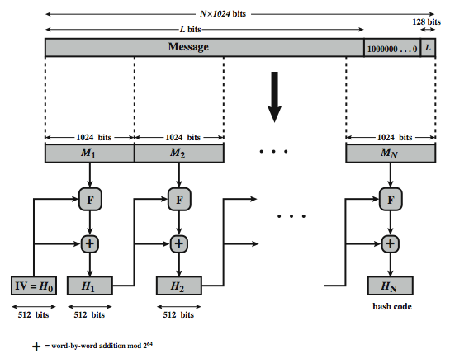
SHA-512 Overview
1. 追加填充比特
2. 追加长度
3. 初始化散列缓冲区。8个素数平方根小数部分的64比特，共512位
开
始
4. 算法核心是80轮迭代构成的模块F
5. 得结果
Notes:
Now examine the structure of SHA-512, noting that the other versions are quite similar.
SHA-512 follows the structure depicted in Stallings Figure 3.4. The processing consists of the following steps:
• Step 1: Append padding bits, consists of a single 1-bit followed by the necessary number of 0-bits, so that its length is congruent to 896 modulo 1024
• Step 2: Append length as an (big-endian) unsigned 128-bit integer
• Step 3: Initialize hash buffer to a set of 64-bit integer constants (see text)
• Step 4: Process the message in 1024-bit (128-word) blocks, which forms the heart of the algorithm. Each round takes as input the 512-bit buffer value H_{i}, and updates the contents of that buffer.
• Step 5: Output the final state value as the resulting hash
See text for more details.

Slide 33
加密
消息鉴别码
数字签名

Slide 34
消息鉴别机制——数字签名
数字签名是对文件传统签名的数字化，在保护通信双方免受第三方攻击基础上，进一步防止通信双方的相互攻击（信源方否认，信宿方伪造）。
实际上更是MAC、散列函数鉴别机制在公钥体制下的一种普遍应用。

Slide 35
消息鉴别机制——数字签名
数字签名基本要求:
  ①能与所签文件“绑定”（由消息生成摘要）
  ②签名者不能否认自己的签名（密钥或私钥代表了签名者）
  ③签名不能被伪造（密钥或私钥别人一般无法获得或破译）
  ④容易被验证

Slide 36
消息鉴别机制——数字签名
  实际上就是典型的带加密的散列函数消息认证，为了防止抵赖，往往需要第三方参与
发 方
收 方
消息M
消息M
消息M
H
摘要
比较
签名
签名
D
摘要
密钥K
或私钥PRa
H
密钥K
或公钥PUa
摘要
E

Slide 37
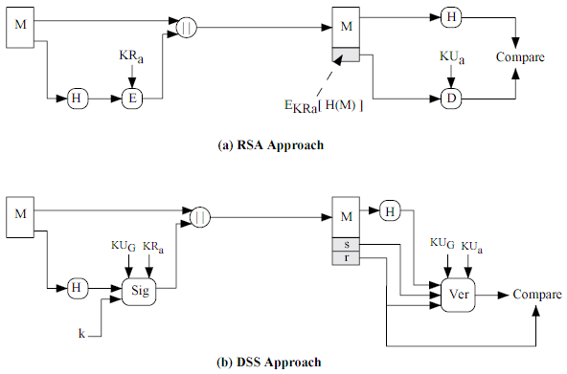
签名算法和验证算法不一定是可逆的一对
签名
验证因子
随机数

Slide 38
数字签名的实现方法
直接的数字签名
  存在的问题：发送方声称密钥或私钥丢失过而否认签名。
需要仲裁的数字签名
  该种算法下，A向B签名信息时，要先发给仲裁者Y
  Y对消息及其签名进行一系列验证后，Y附上时间等信息，并Y签名发送信息给B

Slide 39
数字签名的实现方法
（1）对称密码体制下：使用对称加密和第三方实现数字签名
可信仲裁方C（Kac,Kbc）
M
Mac1
M
Mac1
M | Mac1|IDa | T
Mac‘
B无法伪造消息M的签名；
A不能抵赖它签署过M。
E
D
E
Kac
Kac
Kbc
M
Mac
M
Mac
M | Mac1| IDa | T
Mac‘
A方
消息M是我签署的
B方
C是可信第三方，A、B相信其不会伪造签名；
A、B有保管好自己密钥的义务并承担责任，不能以丢失过为借口抵赖。

Slide 40
数字签名的实现方法
（2）公开密钥体制下：用公钥加密算法与单向散列函数的结合进行数字签名
B只需获得正确的A的公钥验证签名即可
A用私钥签名的信息只能由其公钥解密，公钥可以由权威机构证实，A无法抵赖。
别人没有A的私钥，无法伪造。 同样的A有保管好私钥的义务，一旦丢失要及时去权威机构申请撤销该公钥并申请新的密钥对。

Slide 41
注意签名是为了认证，而不是为了保密信息内容，所以明文可以直接发送。
数字签名技术还有很多延伸，如用于多人同时签名和投票的多重签名、盲签名等，此处不深入讨论。
经典算法：
RSA
DSS/DSA（只用于签名，不能用于加密）
ElGamal

Slide 42
问题
Alice：明天见面|E_{KRA}(h(明天见面)) →Bob
  C没有A的私钥，无法篡改或伪造E_{KRA}加密生成的MAC而不被Bob发现。
  但C可重放该消息，虽然Alice没有约Bob，但Bob的鉴别算法通过计算就是认为Alice对他发了该邀请。可以说C实现了冒充。

Slide 43
典型的威胁信息完整性的攻击有两种
  篡改
  重放
怎么办？

Slide 44
重放攻击解决方案
给明文加入新鲜性信息再生成摘要信息
（1）时间戳
  “时戳”──代表当前时刻的数
  基本思想──A接收一个消息当且仅当其包含一个对A而言足够接近当前时刻的时戳
（2）序号
  通信双方通过消息中的序列号来判断消息的新鲜性
  要求通信双方必须事先协商一个初始序列号，并协商递增方法
（3）提问——应答
  “现时”──与当前事件有关的一次性随机数N（互不重复即可）
  基本做法──期望从B获得消息的A 事先发给B一个现时N，并要求B应答的消息中包含N或f(N)，f是A、B预先约定的简单函数

Slide 45
Alice：
  M=明天见面
Alice <---------------------- Bob
E_{KUA}(R)
M`=明天见面|R|T
---------------------->
M | E_{KRA}(H(M`))

Slide 46
身份认证

Slide 47
身份认证
在大多数计算机安全语境中，用户认证在安全防范体系中是最基本的组成部分，也是防范入侵的主要防线。是大多数访问控制策略及追究用户责任的基础。
是验证实体是所声称的身份的过程。
An authentication process consists of two steps:
  Identification step识别步骤：提供一个身份标识;
  Verification step验证步骤：提供或产生认证信息，证实实体与标识符间的绑定关系。

Slide 48
  身份识别是用户向系统声称其身份的方法。
  用户认证则是建立该声称有效性的方法。
  用于用户身份认证的方法一般有四种：
  用户所知道的信息：如常用的口令、密钥、用户标识码PIN等；网络环境下的认证较复杂，需要
  用户所拥有的物品：如身份证、存有密钥的智能卡，物理钥匙等，常被称为令牌；
  用户的生理特征（静态生物特征）：如指纹、DNA、虹膜、人脸等。
  用户的行为特征（动态生物特征）：如语言模式、笔迹特征、打字节奏等。

Slide 49
基于口令的身份识别技术
  对登录到系统的用户ID进行认证，以决定用户是否被授权，以及被授予的访问权限等。
  基于口令认证的系统都会维护一个以用户ID为索引的口令文件。口令文件安全广泛使用了散列函数和salt“盐值”（所有UNIX变体都使用了这种策略）。

Slide 50
UNIX口令的安全
用户选择一串可打印字符做口令，该口令被转换为一个n位的值（用7位ASCII编码），通过散列函数得口令散列值存入口令文件——不存放口令明文。
为了使算法具有更强的安全性，引入一个固定长度的随机数(salt value)实现。口令和盐值共同作为输入，最终生成一个定长的散列码。
用户口令
pass
H
随机数
口令文件
ID salt H(pass)
user1 2C5..5E 517C01…44A132C
user2 351..CD 55EF01…44A132C
user3 254..14 150F01…44A132C
ID H(pass)
user1 517C01…44A132C
user2 517C01…44A132C
user3 517C01…44A132C

Slide 51
salt的作用
  两个不同用户即使用相同口令，由于salt不一样，其散列值不一样；
  增加了攻击者利用口令文件副本离线字典攻击的难度；
  很难发现一个用户在不同的系统是否使用了相同的口令；

Slide 52
口令文件的保存
  安全起见，通常散列码是单独保存为影子口令文件shadow password file，并要防止非授权访问该文件。
  字典攻击的蛮力破解方法往往是结合了一些口令猜测的，往往用户设置的简单口令是最容易突破的缺口。所以要加强口令选择的安全性。

Slide 53
基于密码的身份识别技术
  在网络通信应用中，往往需要通信各方互相认证各自的身份，然后交换会话密钥。双边认证协议很常用。相互认证时要注意：
  相互鉴别的前提是双方预先共享一定的秘密信息（密钥或公开密钥对），基本认证与会话密码的信息以保密形式通信。
  同时，鉴别身份过程中一定要防止消息重放攻击，以免出现冒充。

Slide 54
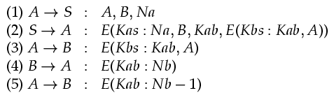
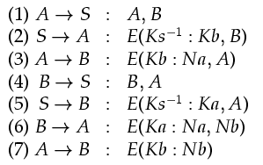
Needham-Schroeder协议
列举的协议并不是完善的，重要的是体验协议里的思想
NS协议是最著名的早期协议
NSSK - Needham Schroeder Symmetric Key
NSPK - Needham-Schroeder Public Key
Notes:
http://www.lsv.ens-cachan.fr/spore/table.html

Slide 55
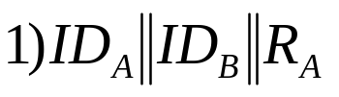
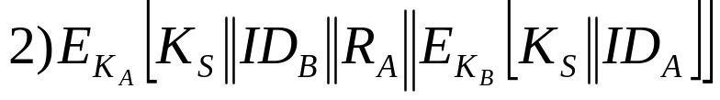
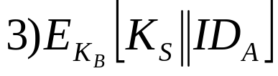
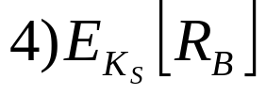
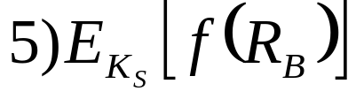
基于密码的身份识别技术
①典型的基于对称密码的双向鉴别协议
Needham－Schroeder协议利用可信第三方——密钥分发中心KDC，采用询问/应答的方式使通信双方A、B互相识别对方的身份：
本协议并不完善，只是A单方面认证KDC。 KA和回送的IDB、RA是A认证KDC及消息完整性的关键。
KDC（Ka,Kb）
A方
B方
Notes:
Needham-Schroeder协议
NS协议是最著名的早期协议

Slide 56
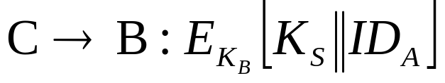
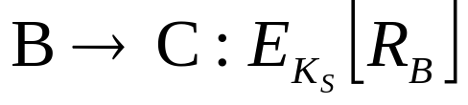
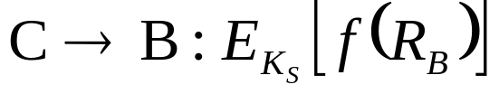
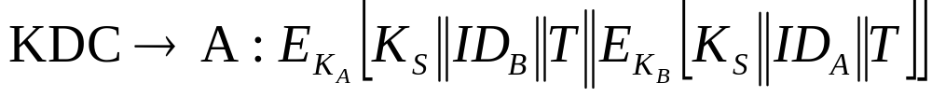
基于密码的身份识别技术
Needham－Schroeder协议的主要漏洞
  利用A和B以前使用过的旧会话密钥Ks和第3步消息的重放，可以实现冒充。
  C使得B相信正在与自己通信的是A。
  Denning结合时间戳的方法，对Needham－Schroeder协议进行了改进：

Slide 57

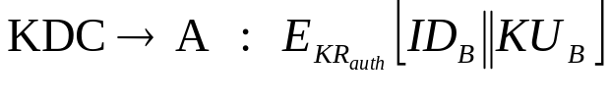




基于密码的身份识别技术
②采用公钥密码的身份识别的例子——Woo-Lam协议
KDC的私钥：E_{KRauth}
B的公钥：E_{KUB}
Notes:
第（1）步，A发送自己和B的身份信息给KDC，向KDC请求B的公钥；
第（2）步，KDC向A发送用自己私钥对B的公钥签名，A用已知的KDC的公钥验证后可得B的公钥；
第（3）步，A向B发送用B的公钥加密的自己的身份信息和一个随机数；
第（4）步，B向KDC请求A的公钥，并发送用KDC的公钥加密的随机数；
第（5）步，B得到A的公钥，以及KDC对随机数、密钥、A和B身份信息的签名；
第（6）步，B将上一步得到的签名和随机数发给A， A在其中找到自己的随机数，确信该消息不是重放；
第（7）步，A用上一步从KDC的签名中得到的密钥加密随机数，并发送给B；B收到后，解密并验证随机数，确信消息不是重放。

Slide 58
基于密码的身份识别技术
网络应用环境下往往有大量的客户服务器模式的应用，如何使他们相互认证身份？
已有被广泛使用并成为标准的基于网络的认证服务：
  Kerberos 基于对称密码体制
  X.509 基于公钥密码体制

Slide 59
基于生物特征的身份识别技术
识别阶段
特征取样
特征采样
授权阶段
特征模板
数据库
匹配
比对
接受
不匹配
拒绝

Slide 60
并不是所有的生物特征都可用来进行身份识别，只有满足以下条件的生理或行为特征才可以用来作为身份识别的依据：
  普遍性：每个人都应该具有该特征；
  唯一性：每个人在该特征上有不同的表现；
  稳定性：该特征相对稳定，不会随着年龄等变化；
  易采集性：该特征应该容易测量；
  可接受性：人们是否接受以该特征作为身份识别。

Slide 61
指纹
指纹识别是最传统、最成熟的生物鉴定方式。目前，全球范围内都建立有指纹鉴定机构以及罪犯指纹数据库，指纹鉴定已经被官方所接受，成为司法部门有效的身份鉴定手段。
指纹识别处理包括对指纹图像采集、指纹图像处理与特征提取、特征值的比对与匹配等过程。许多研究表明，指纹识别在所有生物特征识别技术中是对人体最不构成侵犯的一种技术手段。其优点如下：
  独特性：19世纪末，英国学者亨利提出了基于指纹特征进行识别的原理和方法。按亨利的理论，一般人的指纹在出生后9个月得以成型并终生不变；每个指纹一般都有70至150个基本特征点。从概率学的角度，在两枚指纹中只要有12、13个特征点吻合，即可认定为同一指纹。按现有人口计算，上述概率120年才会出现两枚完全相同的指纹。
  稳定性：指纹纹脊的样式终生不变。例如，指纹不会随着人年龄的增长、身体健康程度的变化而变化，人的声音却有着较大的变化。
  方便性：目前已有标准的指纹样本库，方便识别系统的软件开发；另外，识别系统中完成指纹采样功能的硬件部分（即指纹采集仪）也较易实现。

Slide 62
虹膜
人眼虹膜位于眼角膜之后，水晶体之前，是环形薄膜，其图样具有个人特征，可以提供比指纹更为细致的信息，因此可以作为个人身份识别的重要依据。可以使用一台摄像机在35～40cm的距离内采样，然后由软件对所得数据与存储的模板进行比对。
每个人的虹膜结构各不相同，并且这种独特的虹膜结构在人的一生几乎不发生变化。

Slide 63
DNA
DNA（脱氧核糖核酸）存在于一切有核的动、植物中，生物的全部遗传信息都储存在DNA分子里。DNA结构中的编码区，即遗传基因或基因序列部分占DNA全长的3%～10%，这部分即所谓的遗传密码区。就人来讲，遗传基因约有十万个，每个均由A、T、G、C四种核苷酸，按次序排列在两条互补的组成螺旋的DNA长链上。核苷酸的总数达30亿左右，如随机查两个人的DNA图谱，其完全相同的概率仅为三千亿分之一。随着生物技术的发展，尤其是人类基因研究的重大突破，研究人员认为DNA识别技术将是未来生物特征识别技术发展的主流。

Slide 64
* 无条件安全鉴别码
前面介绍的消息鉴别在基于计算复杂性的假设下是安全的，即它的安全是建立在攻击者计算能力有限的假设基础之上。
无条件安全鉴别码：与计算无关，不基于任何假设，考虑概率意义下的安全性。即使攻击者拥有无限的计算能力，他也无法百分之百做到假冒和篡改。

Slide 65
* 无条件安全鉴别码
在无条件安全鉴别码方案中，收发双方制定编码方案后，秘密约定一个编码规则。对于攻击者来说，即使他知道通信双方使用的编码方案，也无法做到百分之百攻击成功。这是由于原发方用于发送的信息序列在编码方案中是均匀分布的，所以在攻击者看来总是随机的，使得他无法确定用于攻击的信息序列。下面用一个简单的例子来说明。

Slide 66
* 无条件安全鉴别码
设要发送消息1011。
编码方案如右表，有四个不同编码规则为R0、R1、R2、R3。
双方约定选择R0规则，消息发送时变成4个消息序列10 00 10 10依次发送。
R0规则之外的消息序列不会出现，若接收方发现选定规则之外的消息序列，则可以认为消息被别人修改过。
 | 00 | 01 | 10 | 11
R₀ | 0 |  | 1
R₁ | 0 |  |  | 1
R₂ |  | 0 | 1
R₃ |  | 0 |  | 1
注意可能的信息序列只有四种情况，因为消息集为{0,1}。每次发送的信息序列包含的信息量很小。但从这个简单的例子可以看出，可以构造更大的消息集和更多的编码方案。

Slide 67
* 无条件安全鉴别码
考虑假冒攻击的情形
假如攻击者想假冒发方A，发送消息0给B。按照编码方案，他可以选择信息序列00或01来发送，00序列只在编码规则R0，R1下存在，01序列只在编码规则R2，R3下存在，由于他不知道双方约定的编码规则，无论他选择哪一个，假冒成功的概率只有50％。
 | 00 | 01 | 10 | 11
R₀ | 0 |  | 1
R₁ | 0 |  |  | 1
R₂ |  | 0 | 1
R₃ |  | 0 |  | 1

Slide 68
* 无条件安全鉴别码
考虑篡改攻击的情形
当双方约定的编码规则为R0时，A想发消息1给B，用于发送的消息序列为10；攻击者从10序列可以判断出A和B约定的编码规则为R0或R2，他对原始消息进行篡改，将消息1改为消息0时，同时需要对传输的信息序列修改，但是，将信息序列改为00或01中哪一个呢？他无法用计算来确定，只好随机的选一个，因此篡改成功的概率也只有50％。
 | 00 | 01 | 10 | 11
R₀ | 0 |  | 1
R₁ | 0 |  |  | 1
R₂ |  | 0 | 1
R₃ |  | 0 |  | 1
所以，在无条件安全鉴别码方案下，无论攻击者拥有多强的计算能力，攻击成功的概率均达不到百分之百。

